Slide 1

МИНИСТЕРСТВО
ТРАНСПОРТА ТВЕРСКОЙ ОБЛАСТИ
5.4 СТРОИТЕЛЬСТВО МОСТА ЧЕРЕЗ РЕКУ ВОЛГА В КОНАКОВО
г. Тверь
14 мая 2019 года

Slide 2
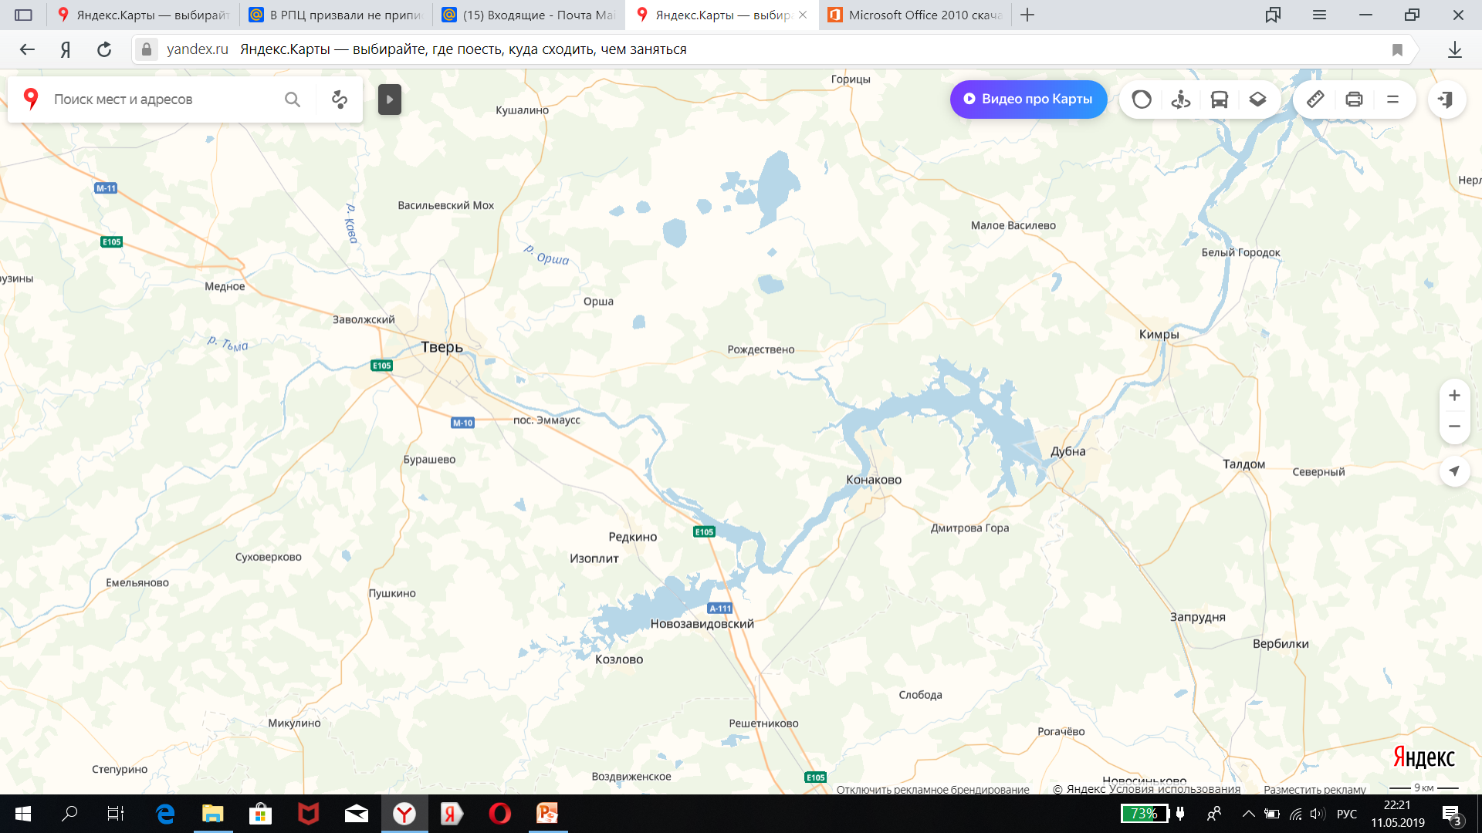
ВОЗМОЖНЫЕ ПУТИ ПОДЪЕЗДА
Маршрут 2
Конаково→Дубна → Кимры → Юрьево-Девичье
Протяженность 140 км
Маршрут 3
Конаково → Юрьево-Девичье
(с учетом нового моста)
Протяженность 3 км
Маршрут 1
Конаково → Тверь → Юрьево-Девичье
Протяженность 138 км

Slide 3
ВОЗМОЖНЫЕ ПУТИ ПОДЪЕЗДА
Маршрут 3
Новозавидовский → Конаково → Юрьево-Девичье
(с учетом нового моста)
Протяженность 29,6 км
Маршрут 1
Новозавидовский → Тверь → Юрьево-Девичье
Протяженность 108,6 км

Slide 4
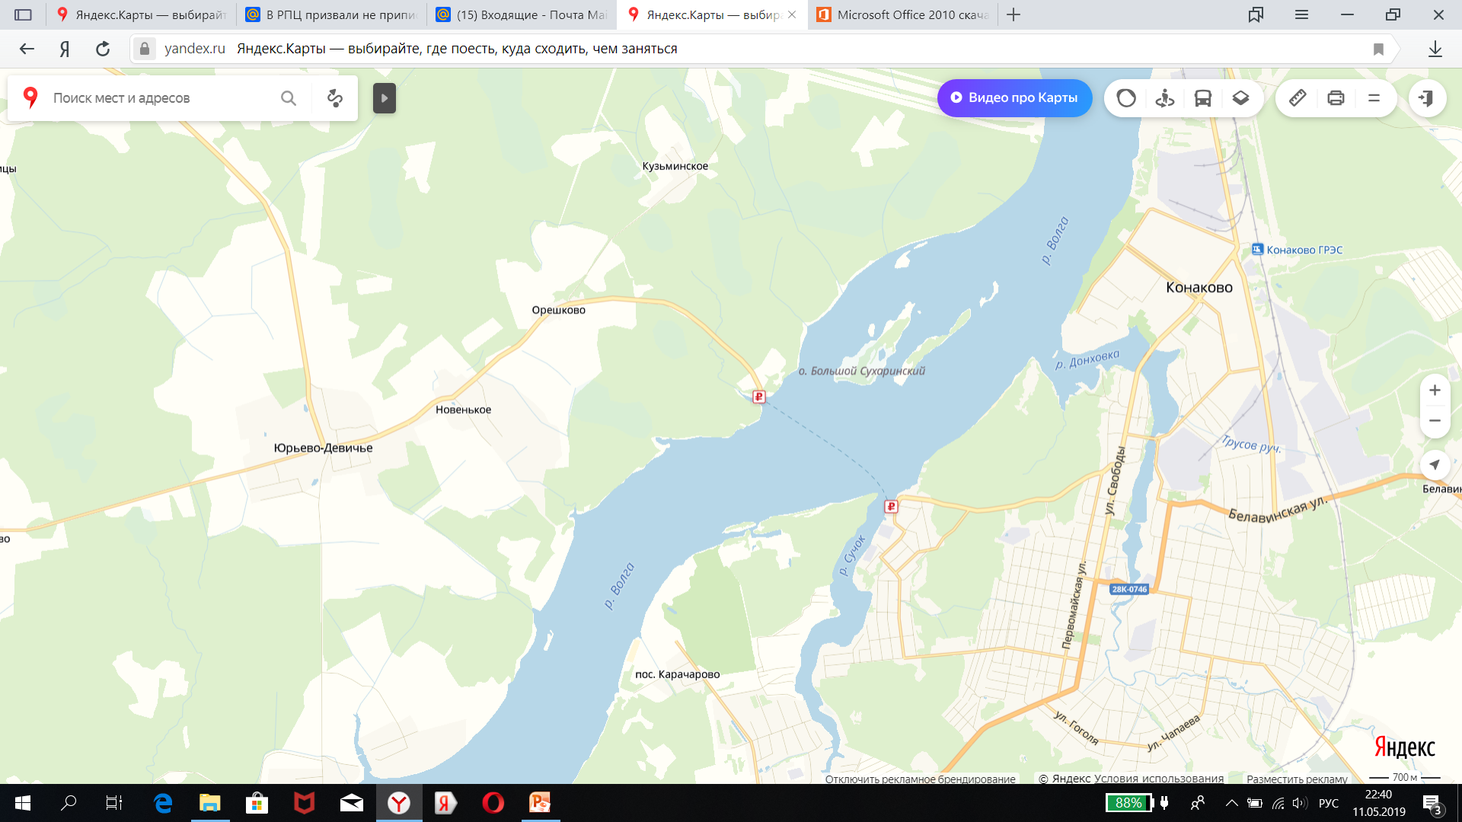
СТРОИТЕЛЬСТВО МОСТА ЧЕРЕЗ РЕКУ ВОЛГА В КОНАКОВО
Автодорога
Рождествено - Юрьево-Девичье - Юрятино,
протяженность 28,1 км, Ремонт -2019 год
Мост через реку Волга.
Длина 1,6 км.
Строительство
Автодорога
Конаково - Правый берег реки Волга,
протяженность 1,69 км,
капитальный ремонт - 2014 год

Slide 5

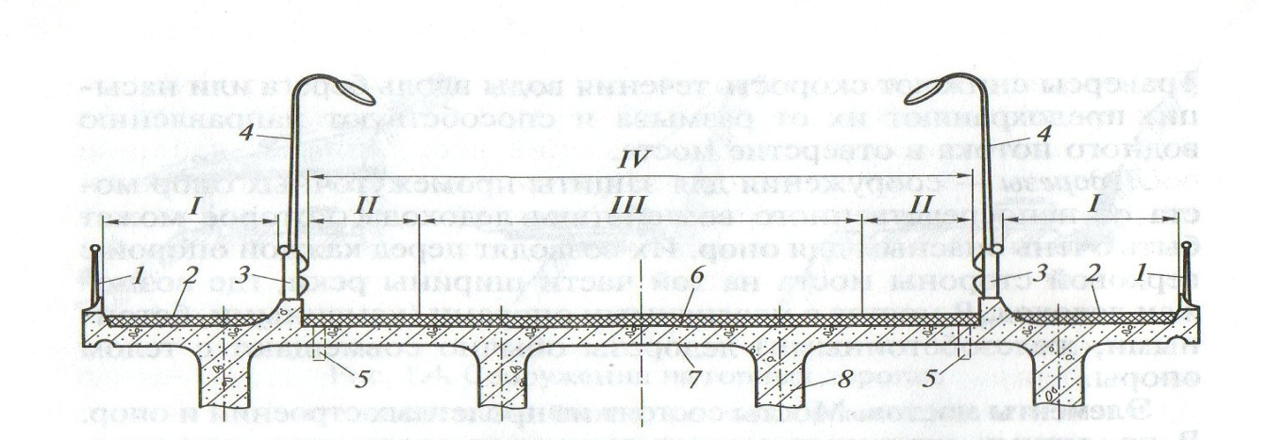
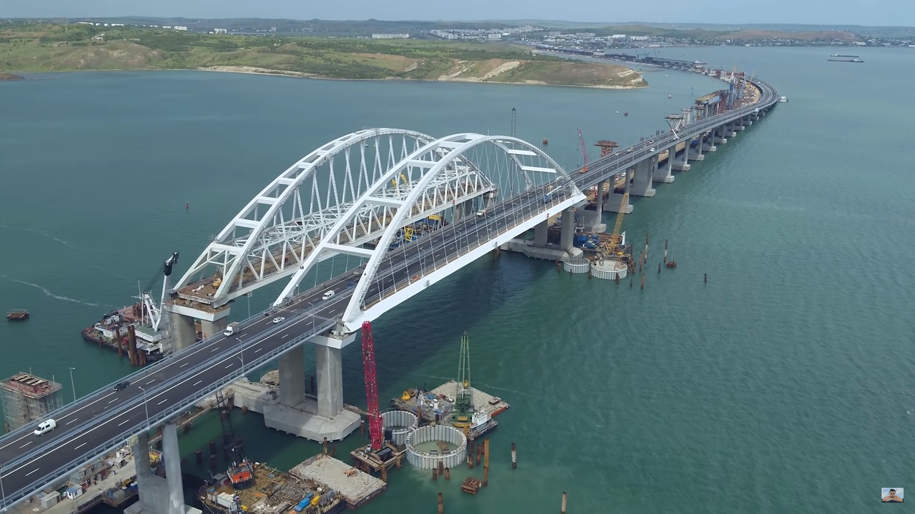
ТЕХНИКО-ЭКСПЛУАТАЦИОННЫЕ ХАРАКТЕРИСТИКИ МОСТА ЧЕРЕЗ РЕКУ ВОЛГА В КОНАКОВО
Протяженность 1600 м
Ориентировочная стоимость строительства 10 млрд. руб.

Slide 6
СПАСИБО ЗА ВНИМАНИЕ!

Slide 7
Министерство транспорта Тверской области б-р Радищева, д. 30, г. Тверь, 170100 тел. (4822) 34-23-02 факс (4822) 34-72-45 E-mail: mintrans@tverreg.ru минтранс.тверскаяобласть.рф Министр транспорта Тверской области Павлов Игорь Анатольевич Согласовано Министерство транспорта Заместитель министра Насибуллин Дмитрий Игоревич Разработано ГКУ «Дирекция ТДФ» Главный технолог Смирнов Сергей Михайлович

